Slide 1
Прочитайте выражения и найдите их значения
57-7 Р 30+28 Й
42+30 В 60-7 Е
23-7 М 56+7 А
23+9 У
16 | 32 | 50 | 63 | 72 | 53 | 58
В
М
У
Р
А
В
Е
Й

Slide 2
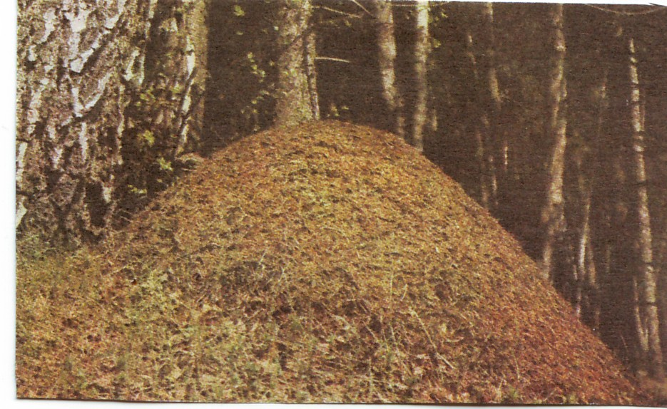
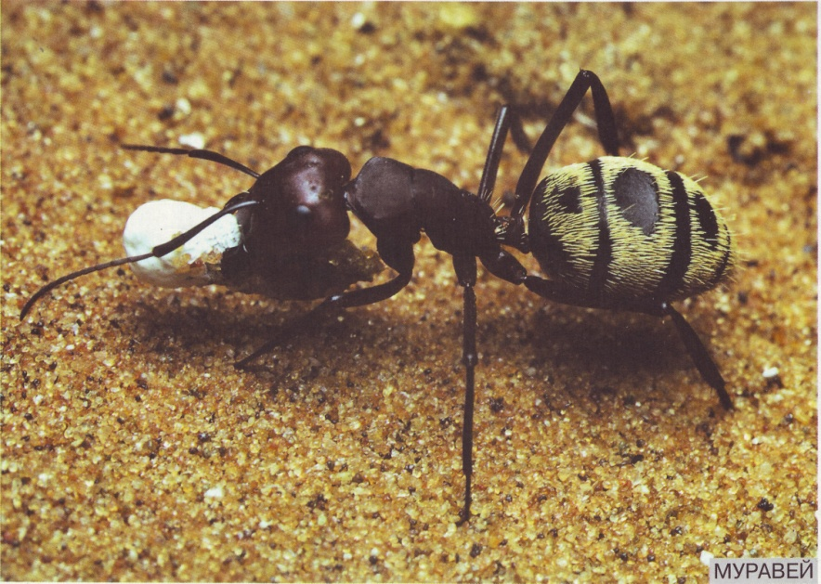

Slide 3
Распределите числовые выражения в три группы
20+18
90-82
85-80
4•3
8•2
6•2
34+9
40+20
20-9

Slide 4
множитель
6· 2=12
множитель
произведение

Slide 6
I ряд
7·3 = 21
7+7+7=21

Slide 7
II ряд
5 ·6 = 30
5+5+5+5+5+5=30

Slide 8
III ряд
24 ·2 =48
24+24=48

Slide 10
4 м
4 м
4 м
4+4+4=12(м)
4·3=12(м)

Slide 12
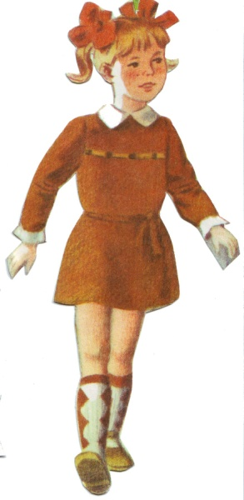

Slide 13
Найдите значения выражений при заданных выражениях букв
а + 10
а – 2
а · 2
I вариант
при а = 2
а = 3
II вариант
при а = 4
а = 5

